Slide 1

MULTIVERSIDAD LATINOAMERICANA
CAMPUS VERACRUZ
MATEMÁTICAS IV
Torre Eiffel
Docente : José Antonio Villalobos Mendoza

Slide 2
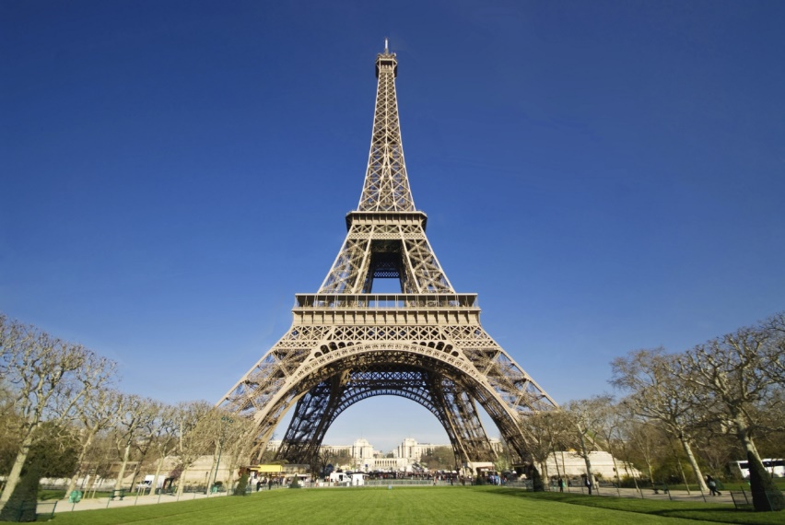
Torre Eiffel
Esta estructura de hierro pudelado diseñada por Gustave Eiffel aplica el álgebra y el cálculo infinitesimal para desarrollar una ecuación adaptable al peso de la torre.

Slide 3
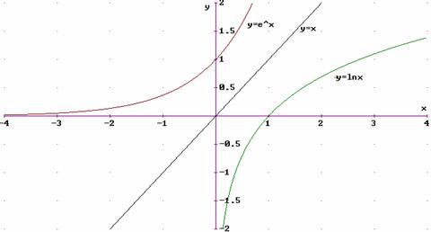
Para hacernos una idea de cómo se aplica, antes se debe comprender qué es una ecuación exponencial.
Una ecuación exponencial es aquella ecuación en la que la variable a despejar se encuentra en el exponente, representada por una función exponencial, es decir, una gráfica que nos muestra su desarrollo.

Slide 4
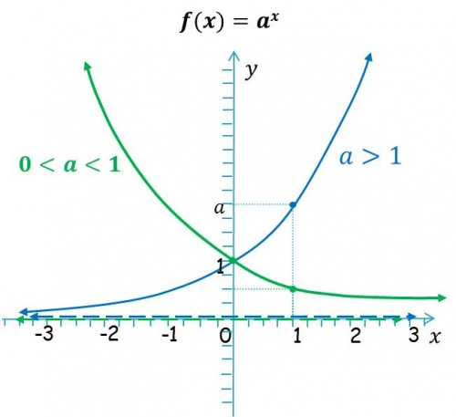
Las funciones son infinitas, pero acercándonos siempre a un límite conocido por asíntotas dándose el 0 (plano horizontal del suelo) y +∞ (el eje vertical de la torre).

Slide 5
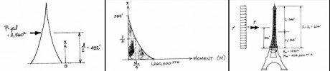
El matemático Weidman dedujo la base para la construcción de la torre.
Un factor crucial para los cálculos que Eiffel tenía en mente pasaba por calibrar el efecto de las fuerzas ejercidas por el viento sobre determinados puntos estructurales de la Torre.

Slide 6
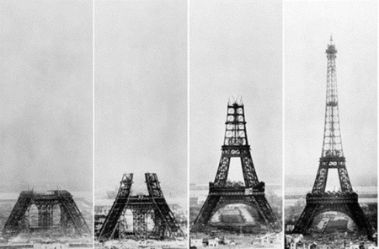
Weidman encontró una solución exacta de la ecuación en forma de una función exponencial que se ajusta rigurosamente a la forma de la mitad superior.

